Slide 1
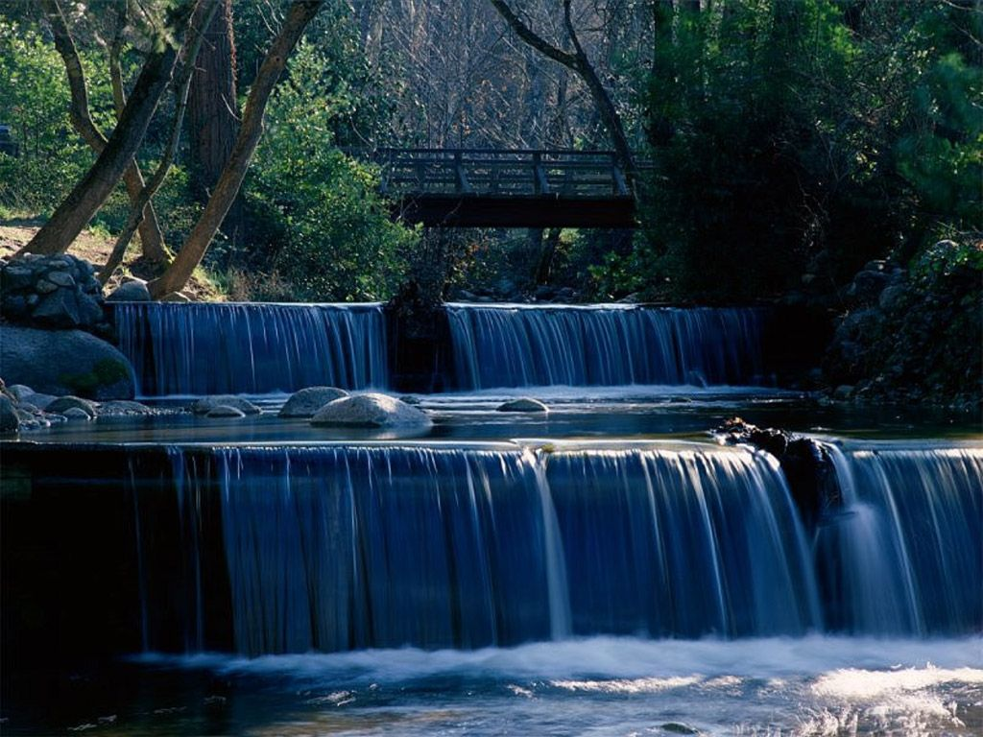
Kính chào quý thầy cô giáo và các em học sinh yêu quý !
MÔN NGỮ VĂN 9

Slide 3
BẢNG TIÊU CHÍ ĐỌC
Đọc rõ, phát âm chuẩn; vui, say sưa ở đoạn đầu (k1,2,3). Trầm lắng, hơi trang nghiêm mà thiết tha ở đoạn bộc bạch những tâm niệm (k 4,5). Sôi nổi và tha thiết ở đoạn kết (k 6). - Có sự tương tác với người nghe.

Slide 4
BẢNG KIỂM ĐÁNH GIÁ NĂNG LỰC ĐỌC
Tiêu chí | Xuất hiện | Không xuất hiện
-Đọc rõ, phát âm chuẩn; vui, say sưa ở đoạn đầu.
-Trầm lắng, hơi trang nghiêm mà thiết tha ở đoạn bộc bạch những tâm niệm.
- Sôi nổi và tha thiết ở đoạn kết.
-Tương tác với người nghe.

Slide 5
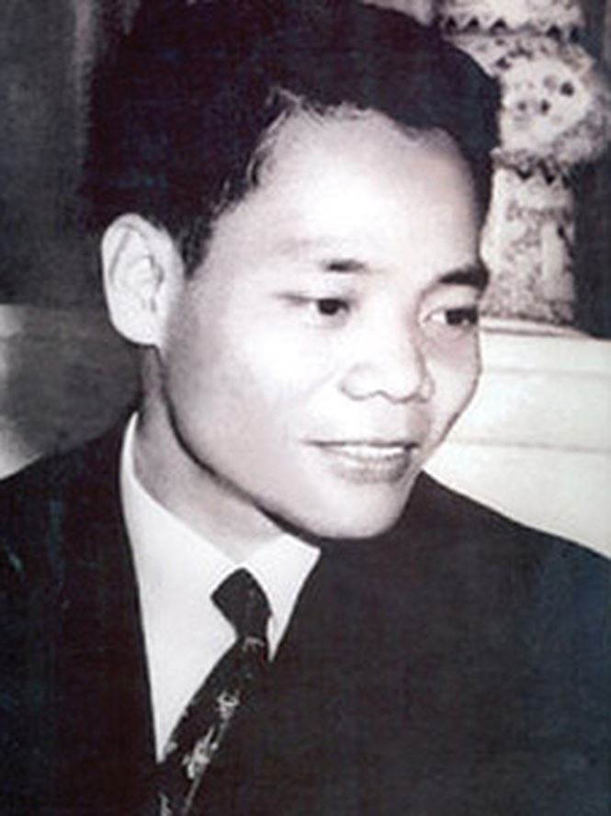
-Thanh Hải tên thật là Phạm Bá Ngoãn (1930-1980), quê ở huyện Phong Điền, Thừa Thiên - Huế...
-Ông hoạt động văn nghệ từ cuối những năm kháng chiến chống Pháp. Trong thời kỳ chống Mỹ cứu nước, Thanh Hải ở lại quê hương hoạt động và là một trong những cây bút có công xây dựng nền văn học Cách mạng ở miền Nam từ những ngày đầu.
- Sau năm 1975 ông được làm Tổng thư kí Hội Văn nghệ Bình Trị Thiên cùng đó là Ủy viên thường vụ Hội Liên hiệp văn học nghệ thuật Việt Nam, Ủy viên ban chấp hành Hội Nhà văn Việt Nam.

Slide 6
THẢO LUẬN NHÓM (2 phút).
-Xuất xứ:…………………………………………………………………..
-Thể thơ:……………………………......................................................
- Phương thức biểu đạt chính:…………………………………………...
- Bố cục:…………………………………………………………………...

Slide 7
* Tác phẩm:
- Xuất xứ: Viết tháng 11/1980, khi nhà thơ đang nằm trên giường bệnh - không bao lâu trước khi ông qua đời.
- Thể thơ: 5 chữ
+ Khổ 1: Cảm xúc về mùa xuân thiên nhiên.
+ Khổ 2, 3: Cảm xúc về mùa xuân đất nước.
+ Khổ 4,5: Ước nguyện của nhà thơ.
+ Khổ 6: Lời ngợi ca quê hương.

Slide 8
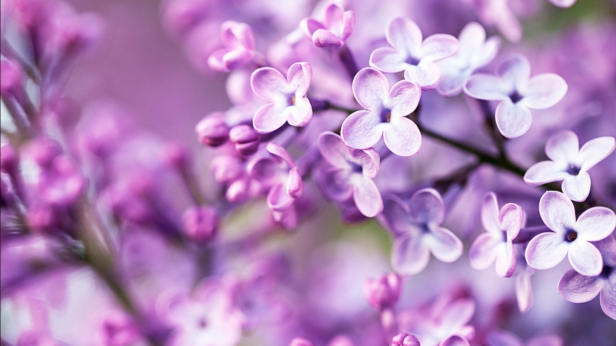
Bây giờ chúng ta sang phần II –Tìm hiểu văn bản theo bố cục đã chia
II. TÌM HIỂU VĂN BẢN
1. Cảm xúc về mùa xuân thiên nhiên:
Các em đọc thầm đoạn thơ từ đầu đến câu “Tôi đưa tay tôi hứng” và cho biết trong đoạn đó, những hình ảnh thơ nào viết về mùa xuân thiên nhiên?
Mọc…sông xanh…hoa tím biếc (đảo ngữ)
- Chim …hót vang trời
=> sức sống mạnh mẽ
Các em có nhận xét gì về cách sử dụng màu sắc, âm thanh và biện pháp tu từ được sử dụng trong hình ảnh thơ này?
Bình: Nghệ thuật đảo ngữ đưa động từ nội động “mọc” lên đứng ở đầu câu thơ gây ấn tượng mạnh mẽ về sức sống của tạo vật, dường như cả đất trời đang vận động vươn lên để phô vẻ xuân nồng của mình. Và đặc biệt gam màu tối “xanh” và “tím” gợi nét thanh bình, yên ả của cuộc sống, đồng thời cũng bừng sáng bởi sắc tươi non của “tím biếc”. Tươi non nhưng không phô sắc như cái vàng rực rỡ của hoa mai mà lặn vào trong, đằm thắm lại trong màu tím biếc.

Slide 9
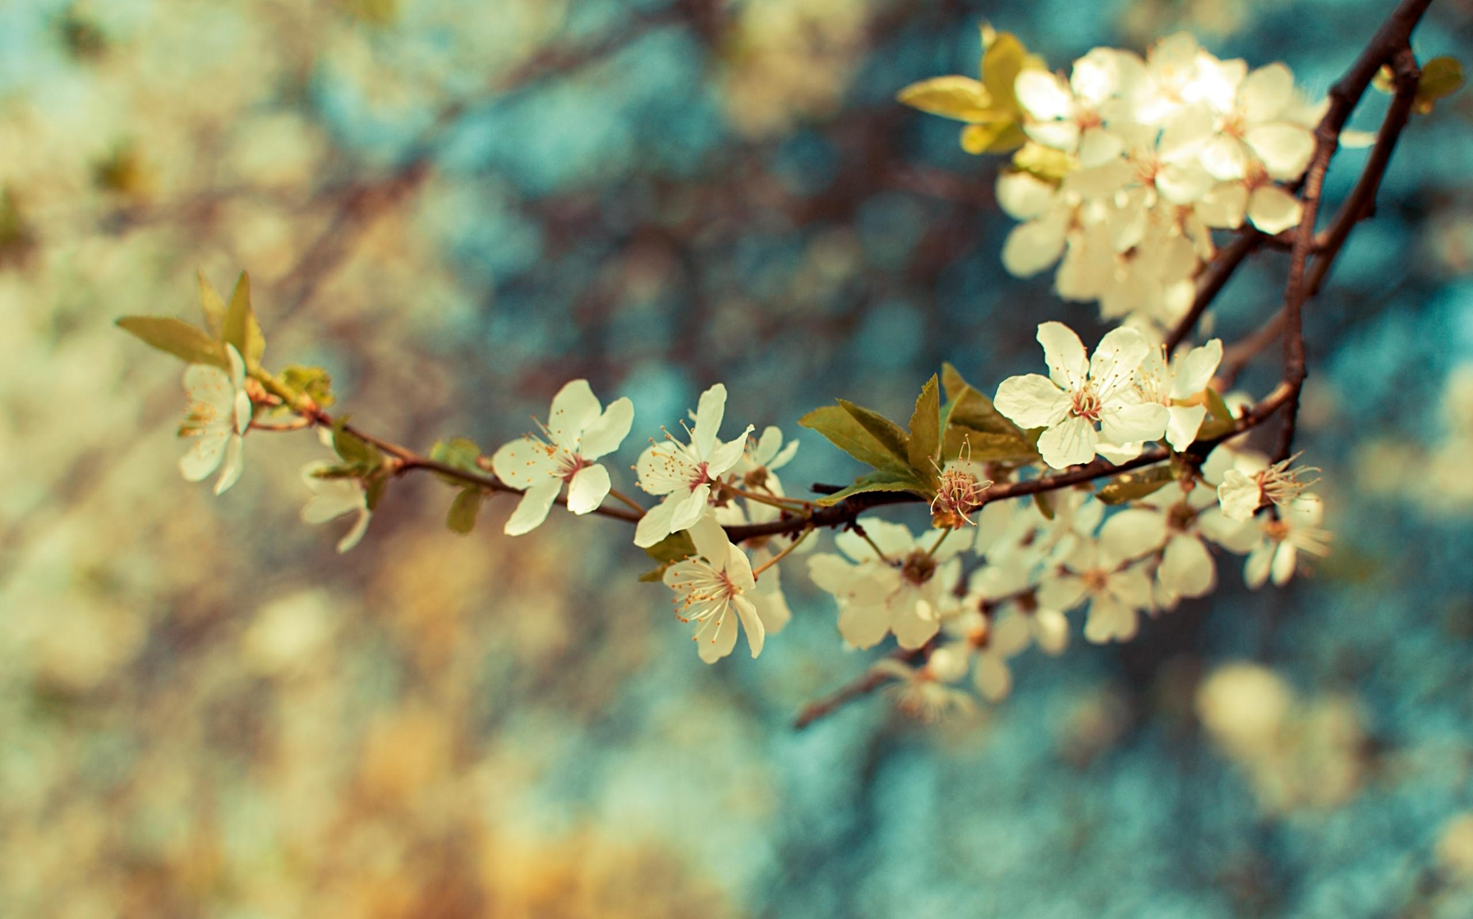
II. TÌM HIỂU VĂN BẢN
1. Cảm xúc về mùa xuân thiên nhiên:
Chuyển ý: Có bạn cho rằng cái sắc xuân quá mặn mà, quá duyên này đã khiến nhà thơ Thanh Hải mở rộng tâm hồn đón nhận bằng cả một thái độ trân trọng.Em có đồng ý không? Vì sao?
Vì sao cô có thể cảm nhận được như vậy?
Bình: Nếu hiểu theo nghĩa giọt long
lanh rơi là giọt tiếng chim thì ở đây có sự
chuyển đổi cảm giác.Tiếng chim từ chỗ vang xa,
tác giả cảm nhận bằng thính giác rồi lại tròn trịa thành từng giọt rơi xuống, tác giả cảm nhận bằng thị giác và cuối cùng là xúc giác “Tôi đưa tay tôi
hứng”. Dường như tác giả cảm nhận mùa xuân
bằng tất cả các giác quan trong cơ thể mình.
Đó là niềm say sưa, ngây ngất,
nâng niu, trân trọng.
=> Bởi vì sau những hình ảnh thơ này, tác giả có viết “Từng giọt…hứng”
Vậy em hiểu giọt gì rơi?
- giọt → tiếng chim
→ sương xuân
→mưa xuân…
*giọt hạnh phúc mùa xuân
=> Cảm xúc say sưa ngây ngất

Slide 10
II. TÌM HIỂU VĂN BẢN
1. Cảm xúc về mùa xuân thiên nhiên:
Bài tập củng cố:
Xuân thiên nhiên xứ Huế đẹp ở vẻ:
A
B
C
D
Rực rỡ, khoe sắc
Tươi tắn,
rộn ràng
Mặn mà,
sức sống
Nhẹ nhàng, yên tĩnh

Slide 11
II. TÌM HIỂU VĂN BẢN
Chuyển ý: Với nghệ thuật dựng hình, pha màu, kết hợp đảo cấu trúc cú pháp tạo cho câu thơ nhịp đi mau lẹ, bất ngờ, nhịp của ngôn từ cũng là nhịp của cảm xúc. Thiên nhiên đất trời nồng nàn sức xuân, rạo rực một tình xuân và đất nước cũng theo đó vào xuân. Cảm xúc về mùa xuân đất nước như thế nào, chúng ta sang luận điểm 2.
2. Cảm xúc về mùa xuân đất nước:
ĐẤT NƯỚC
Cứ đi lên
=> Sức sống mạnh mẽ
Như vì sao (so sánh)
=> Lung linh, tỏa sáng
Lộc
Tả thực: Chồi non
Ẩn dụ: chiến thắng
Hối hả, xôn xao (từ láy)
=> nhịp sống khẩn trương, hối hả
Các em chú ý vào khổ thơ 3 và 4, hãy cho biết những hình ảnh thơ nào nói về mùa xuân đất nước?
Em cảm nhận được gì trong những hình ảnh thơ này?
=> Tác giả sử dụng từ ngữ mang nhiều tầng nghĩa và giàu sắc thái biểu cảm.
=> đất nước đẹp, đầy sức sống

Slide 12
II. TÌM HIỂU VĂN BẢN
2. Cảm xúc về mùa xuân đất nước:
Bình: Hình ảnh thơ mang nhiều tầng nghĩa là từ “lộc”, nó vừa mang nghĩa tả thực, vừa mang nghĩa ẩn dụ. Đó là chồi non lộc biếc trên ruộng lúa, nương ngô, trên vòm lá ngụy trang của người chiến sĩ. Đồng thời đó cũng là những thành quả, những chiến thắng mang về từ mặt trận sản xuất và chiến đấu.
Còn những từ ngữ giàu sắc thái biểu cảm như là sử dụng những từ láy “hối hả”, “xôn xao” gợi không khí khẩn trương, sôi động của đất nước. Rồi phép so sánh “Đất nước như vì sao cứ đi lên phía trước” càng làm nổi bật vẻ đẹp lung linh, ngời sáng và sức sống mạnh mẽ của một đất nước đã từng trải qua bao vất vả gian lao.
Vậy qua phân tích, em cảm nhận được gì về vẻ đẹp của đất nước?
=> Đất nước đẹp, đầy sức sống

Slide 13
II. TÌM HIỂU VĂN BẢN
2. Cảm xúc về mùa xuân đất nước:
Bài tập củng cố:
Xuân đất nước trong cảm nhận của Thanh Hải:
A
B
C
D
Có nhiều đổi thay
Đẹp, đầy sức sống
Không có gì ấn tượng
Cần phải đổi mới

Slide 14
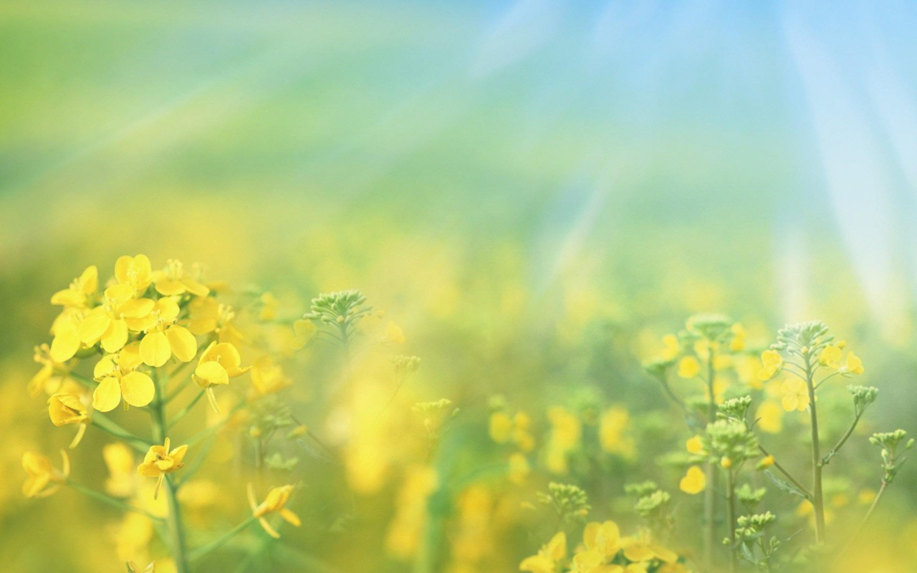
II. TÌM HIỂU VĂN BẢN
Chuyển ý: Say sưa ngây ngất trước mùa xuân thiên nhiên, nồng nàn, nhiệt thành trong mùa xuân đất nước, Thanh Hải trỗi dậy một khát vọng sống thật mãnh liệt. Luận điểm 3 của bài thơ sẽ giúp chúng ta hiểu được điều này.
3. Ước nguyện của nhà thơ:
Căn cứ vào khổ thơ thứ 4, 5 trong bài và cho biết nhà thơ Thanh Hải ước nguyện điều gì?
Ta
làm
->
Con chim hót
->
Một nhành hoa
->
Nốt trầm xao xuyến
->
Mùa xuân nho nhỏ

Slide 15
II. TÌM HIỂU VĂN BẢN
3. Ước nguyện của nhà thơ:
Thanh Hải ước nguyện thật nhiều điều các em nhỉ, còn các em, trong cuộc sống của mình, các em có ước nguyện điều gì không?
Em ước mong sau này em là một bác sĩ giỏi đẩy lùi căn bệnh ung thư trả lại tiếng cười hạnh phúc cho bệnh nhân. Em sẽ là một kĩ sư giỏi…
Bình: Ừ, rất tốt, ước mơ của các em rất thiết thực. Cuộc đời không ríu rít những ước mơ là một cuộc đời không trọn vẹn. Vì vậy cần sống có ước nguyện đẹp, chân chính, đừng quá xa rời thực tế. Ứơc mơ, ước nguyện đẹp không phải là cái gì quá xa vời, quá cao siêu.

Slide 16
II. TÌM HIỂU VĂN BẢN
3. Ước nguyện của nhà thơ:
THẢO LUẬN NHÓM
Và nói về ước nguyện của nhà thơ Thanh Hải trong bài thơ này,
có ý kiến cho rằng: ước nguyện làm con chim, cành hoa, nốt nhạc trầm là quá
bình thường, không đáng để ước nguyện, phải là ước nguyện cái gì thật lớn lao kia.
Nhưng cũng có ý kiến cho rằng: ước nguyện đó của Thanh Hải là hợp lí, thể hiện
một khát vọng sống hòa nhập dâng hiến thật mãnh liệt, đồng thời cũng thể hiện
một ý thức sống, một thái độ sống đáng trân trọng.
Ý kiến của em thế nào?

Slide 17
II. TÌM HIỂU VĂN BẢN
3. Ước nguyện của nhà thơ:
THẢO LUẬN NHÓM
Nhóm 1: Không đồng ý với ý kiến thứ nhất vì quan niệm như vậy là sai. Em đồng tình với ý kiến thứ 2, bởi vì: Nói rằng ước nguyện làm con chim, cành hoa, nốt nhạc trầm, mùa xuân nho nhỏ là hợp lí. Đúng vậy vì bài thơ đang viết về đề tài mùa xuân, thì nhà thơ ước nguyện những đối tượng thuộc về mùa xuân là hợp lí. Mặt khác với ước nguyện này, Thanh Hải mới hòa nhập được vào mùa xuân của thiên nhiên, đất nước. Vậy thì, thật ra ước nguyện của Thanh Hải không nhỏ nhoi, tầm thường mà đó là một khát vọng sống hòa nhập. Mỗi người là một mùa xuân nhỏ, góp vào mùa xuân chung của đất trời. đồng thời Thanh Hải khát vọng được làm nhiều điều, điệp từ “ta làm” và điệp từ “dù là” diễn tả khát vọng hiến dâng mãnh liệt, bất chấp thời gian, tuổi tác cho dù khi còn trẻ ở “tuổi 20” hay cả khi đã già, “tóc bạc”. Hoán dụ “tuổi 20”, “khi tóc bạc” làm nổi bật khát vọng cống hiến mãnh liệt – hiến dâng trọn cuộc đời. Rõ ràng là một thái độ sống rất đáng trân trọng.

Slide 18
II. TÌM HIỂU VĂN BẢN
3. Ước nguyện của nhà thơ:
THẢO LUẬN NHÓM
Nhóm 2: Nhóm 1 trả lời hay, cảm nhận sâu sắc nhưng theo em thì ở ý kiến thứ nhất vẫn có ý đúng. Đó là “phải ước nguyện một cái gì thật lớn lao kia”. Đôi khi mình phải làm như vậy để mình có mục đích phấn đấu để rồi mình có thể vượt qua được cái giới hạn của bản thân- đó là một thái độ sống tích cực cần làm. Và em bổ sung thêm một ý trong câu trả lời của nhóm bạn nữa, là: thái độ sống đáng trân trọng ở đây còn là thái độ khiêm nhường như là “lặng lẽ dâng cho đời” hay là làm mùa xuân cũng chỉ là nho nho nhỏ thôi, hoặc chỉ là nốt trầm trong bản nhạc muôn ngàn nốt vút cao bay bổng. Cái hay ở chỗ là khiêm nhường nhưng không nhỏ bé, lãng quên mà phải có sức xao xuyến mới được, nghĩa là phải sống có ý nghĩa thì mới chịu. Theo em đó cũng là khát vọng sống mãnh liệt rồi.
Nhóm 3: Các bạn trả lời rất đầy đủ và diễn đạt rất tốt. Nhóm em đồng ý hoàn toàn với phần trả lời của các bạn.

Slide 19
II. TÌM HIỂU VĂN BẢN
3. Ước nguyện của nhà thơ:
THẢO LUẬN NHÓM
Nhóm 4: Theo nhóm em thì ước nguyện làm con chim hót, làm một nhành hoa không chỉ thể hiện khát vọng sống hòa nhập mà đó còn là một ý thức cống hiến của tác giả.Ta cống hiến cho cuộc đời như một lẽ tất nhiên, một quy luật tất yếu con chim hót cho đời vui, đóa hoa tỏa hương sắc cho đời.
Bình: Đúng vậy các em ạ, ta sống trong cuộc đời này hãy cống hiến hết mình và xem đó là lẽ tự nhiên như con chim phải hót, chiếc lá phải xanh. Lẽ nào vay mà không có trả. Sống là cho đâu chỉ nhận riêng mình.
Qua phần phân tích của các bạn, các em hãy nêu cảm nhận chung nhất về ước nguyện của nhà thơ Thanh Hải nào?
Ước nguyện sống hòa nhập, sống có ý nghĩa và sống cống hiến

Slide 20
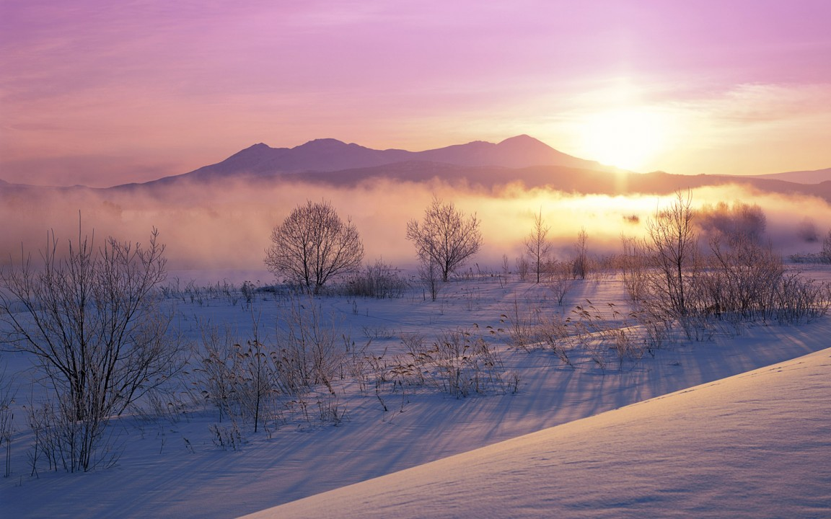
II. TÌM HIỂU VĂN BẢN
3. Ước nguyện của nhà thơ:
Có một điều đáng chú ý nữa là: khi viết về cảm xúc mùa xuân thiên nhiên, tác giả xưng “tôi” (Tôi đưa tay tôi hứng) nhưng khi nói đến khát vọng sống thì nhà thơ lại xưng “ta” (Ta làm con chim hót). Tại sao tác giả lại thay đổi ngôi xưng hô như vậy?
=> Tôi là cảm xúc cá nhân. Trước mùa xuân tươi đẹp mỗi người có cảm xúc riêng nhưng khát vọng sống hiến dâng là một lẽ sống đẹp của tất cả mọi người.
Vậy, qua những điều phân tích ở trên em hãy nêu ý nghĩa nhan đề bài thơ?
=> Cuộc đời của mỗi người là một mùa xuân nhỏ góp phần làm nên mùa xuân chung của đất nước – mùa xuân lớn.
Bình: Và kết thúc bài thơ là làn điệu dân ca Nam ai, Nam bình. Đó là tình yêu quê hương của Thanh Hải. Hình như trước khi về bên kia bầu trời, Thanh Hải xếp vào trong túi hành trang của mình một làn điệu dân ca mượt mà, sâu lắng của quê hương, tựa như tấm khăn choàng ấm áp đưa ông về chốn bằng an.

Slide 21
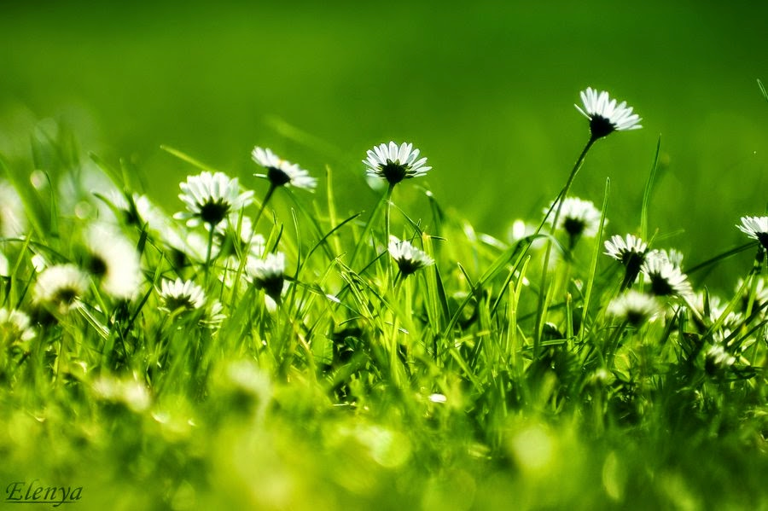
Trước khi vào bài học, cô mời các em nghe ca khúc “Mùa xuân nho nhỏ” và xem tranh ảnh về cố đô Huế.

Slide 23
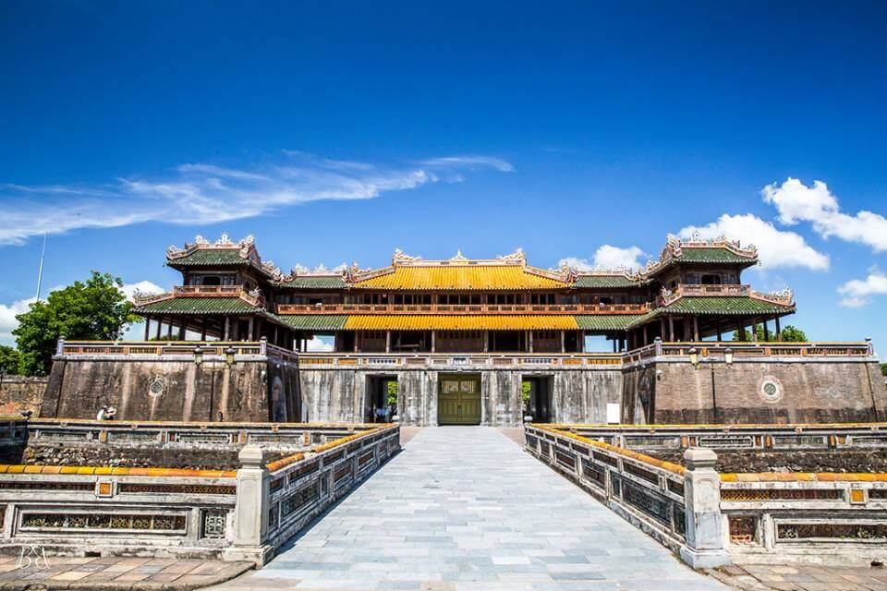
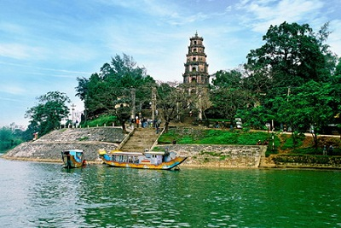
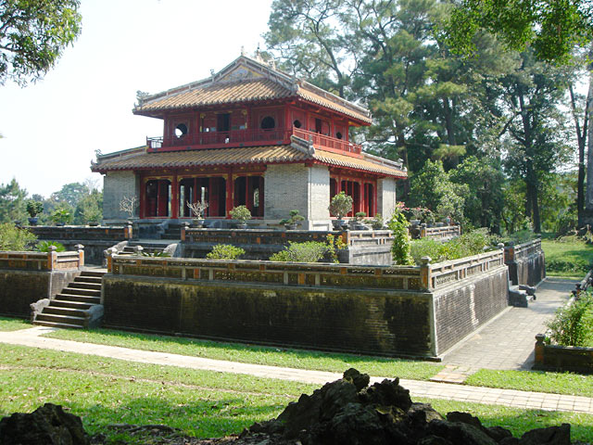
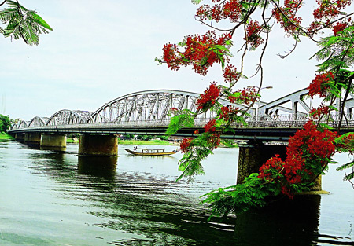
KINH THÀNH HUẾ
CHÙA THIÊN MỤ
LĂNG MINH MẠNG
SÔNG HƯƠNG
CẦU TRÀNG TIỀN

Slide 24
Em cảm nhận được những gì sau khi thưởng thức ca khúc “Mùa xuân nho nhỏ” và xem những hình ảnh về quê hương xứ Huế?

Slide 25
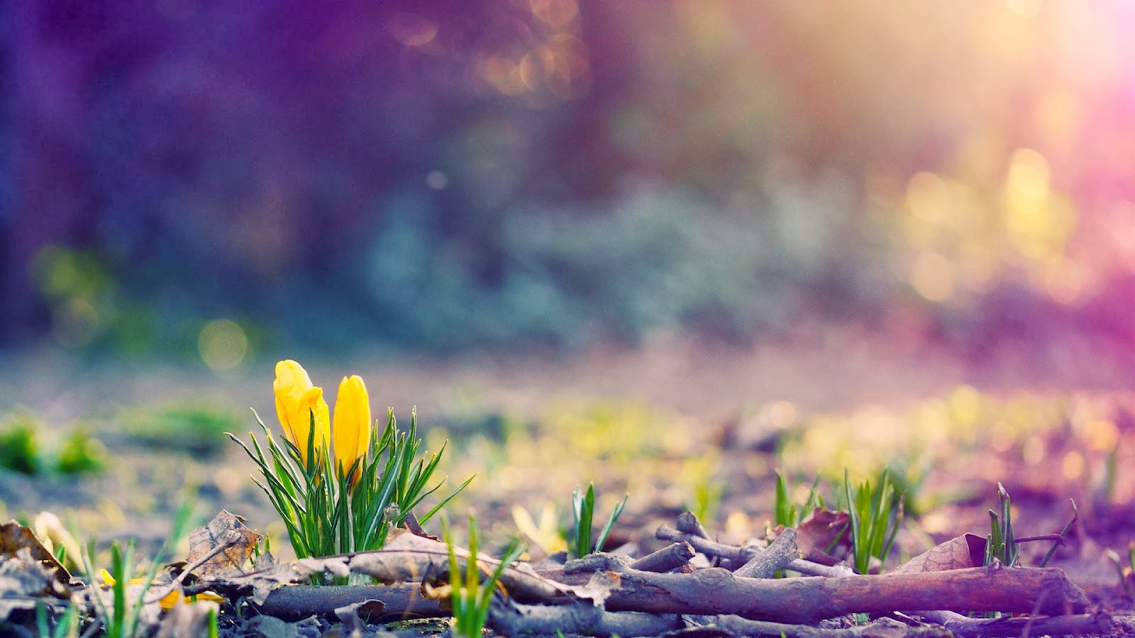
Huế – mảnh đất lãng mạng, mộng mơ, đậm chất thơ, một miền di sản có một không hai về vẻ đẹp rất riêng, rất ngọt ngào. Huế có cầu Tràng Tiền vắt qua sông Hương hiền hòa thơ mộng, có Kinh thành, nơi chứng kiến biết bao sự đổi thay quyền uy đất nước, lúc thịnh lúc suy, có cả những hồi chuông Thiên Mụ còn mãi ngân vang từ ngàn xưa cho tới tận ngàn đời sau. Và tâm hồn của người con xứ Huế mãi dạt dào một tình yêu quê sâu nặng. Thanh Hải - người con đất Huế, đã từng dâng tặng hồn quê của mình vào tòa tháp thi ca đất Việt, để rồi thi phẩm “Mùa xuân nho nhỏ” của ông mãi mãi đi cùng năm tháng.

Slide 26
MÙA XUÂN NHO NHỎ
THANH HẢI

Slide 27
MỤC TIÊU BÀI HỌC
KIẾN THỨC
KỸ NĂNG
THÁI ĐỘ
NĂNG LỰC
- Vẻ đẹp mùa xuân của thiên nhiên và mùa xuân của đất nước.
- Biết cách đọc, hiểu một văn bản thơ trữ tình hiện đại.
- Hiểu và thấy giá trị cuộc sống của cá nhân là sống có ích, sống là để cống hiến cho cuộc đời chung.
- Cảm thụ thẩm mĩ
- Bình giảng văn học
- Trình bày suy nghĩ và cảm nhận về một hình ảnh thơ, một khổ thơ, một văn bản thơ.
- Lẽ sống cao đẹp của một con người chân chính.

Slide 28
CẤU TRÚC BÀI HỌC
I. TÌM HIỂU CHUNG
II. TÌM HIỂU
VĂN BẢN
III. TỔNG KẾT
IV. LUYỆN TẬP
1. Tác giả
2. Tác phẩm
Đọc bài thơ
Hoàn cảnh sáng tác
1. Kiểu văn bản, phương thức biểu đạt, thể thơ
2. Bố cục:
a. Cảm xúc về mùa xuân thiên nhiên
b. Cảm xúc về mùa xuân đất nước
c. Ước nguyện của nhà thơ
1. Nội dung
2. Nghệ thuật
1. Hoạt động luyện tập
2. Hoạt động vận dụng
3. Hoạt động tìm tòi, mở rộng

Slide 29
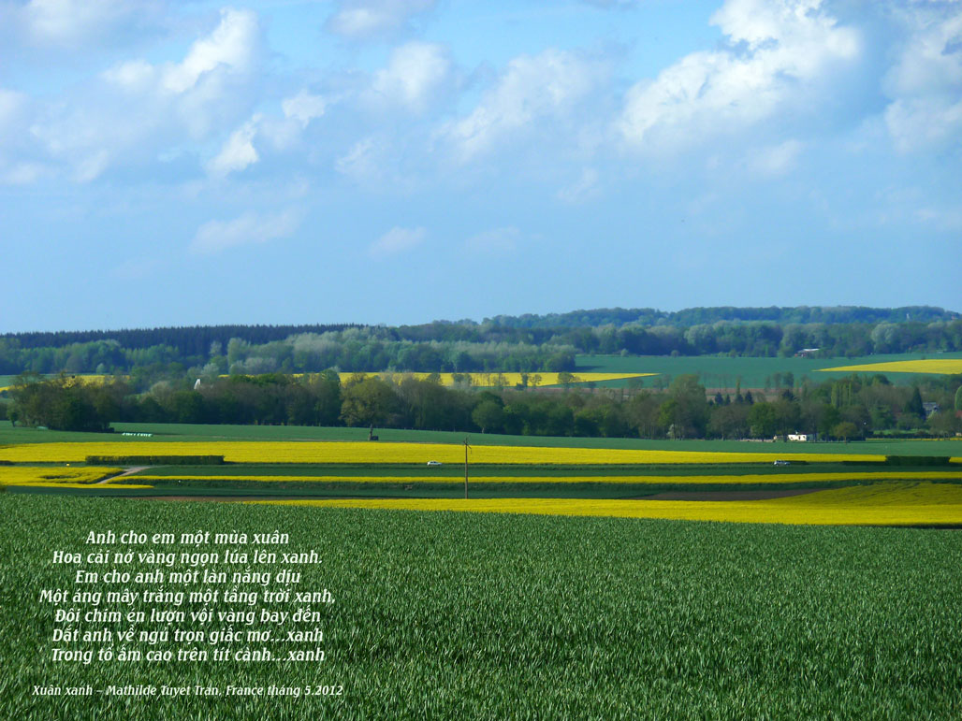
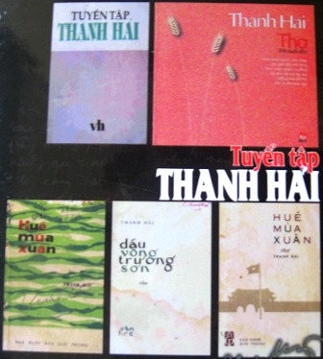
MïA XU¢N NHO NHá
I. TÌM HIỂU CHUNG
1. Tác giả:
Thanh Hải tên thật là Phạm Bá Ngoãn (1930-1980), quê ở huyện Phong Điền, Thừa Thiên - Huế...
- Là nhà thơ cách mạng.
2. Tác phẩm:
a. Xuất xứ: Viết tháng 11/1980, khi nhà thơ đang nằm trên giường bệnh - không bao lâu trước khi ông qua đời.
b. Thể thơ: 5 chữ

Slide 31
Hãy nối cột A sao cho phù hợp với cột B.
Cột A (từ) | Cột B (nghĩa của từ)
Chiền chiện
loài chim nhỏ hơn chim sẻ, thường ở ruộng hay bãi quang đãng, khi hót bay vút lên cao nên tiếng hót vang xa.
phách là nhạc khí để gõ nhịp, làm bằng hai miếng tre hoặc gỗ cứng; phách tiền là phách có đính thêm cọc tiền đồng.
Lộc
Phách tiền
chồi non.

Slide 32
+ Khổ 1: Cảm xúc về mùa xuân thiên nhiên. + Khổ 2, 3: Cảm xúc về mùa xuân đất nước. + Khổ 4,5: Ước nguyện của nhà thơ. + Khổ 6: Lời ngợi ca quê hương.

Slide 33
THẢO LUẬN NHÓM (3 phút).
Câu 1: Tìm những hình ảnh thơ viết về mùa xuân thiên nhiên?
Câu 2: Em có nhận xét gì về cách sử dụng màu sắc, âm thanh và biện pháp tu từ được sử dụng trong những hình ảnh thơ này?

Slide 34
BẢNG CÂU HỎI NGẮN
Có bạn cho rằng cái sắc xuân quá mặn mà, quá duyên này đã khiến nhà thơ Thanh Hải mở rộng tâm hồn đón nhận bằng cả một thái độ trân trọng.Em có đồng ý không? Vì sao?

Slide 35
Bây giờ chúng ta sang phần II –Tìm hiểu văn bản theo bố cục đã chia
II. TÌM HIỂU VĂN BẢN
1. Cảm xúc về mùa xuân thiên nhiên:
Các em đọc thầm đoạn thơ từ đầu đến câu “Tôi đưa tay tôi hứng” và cho biết trong đoạn đó, những hình ảnh thơ nào viết về mùa xuân thiên nhiên?
Mọc…sông xanh…hoa tím biếc (đảo ngữ)
- Chim …hót vang trời
=> sức sống mạnh mẽ
Các em có nhận xét gì về cách sử dụng màu sắc, âm thanh và biện pháp tu từ được sử dụng trong hình ảnh thơ này?
Bình: Nghệ thuật đảo ngữ đưa động từ nội động “mọc” lên đứng ở đầu câu thơ gây ấn tượng mạnh mẽ về sức sống của tạo vật, dường như cả đất trời đang vận động vươn lên để phô vẻ xuân nồng của mình. Và đặc biệt gam màu tối “xanh” và “tím” gợi nét thanh bình, yên ả của cuộc sống, đồng thời cũng bừng sáng bởi sắc tươi non của “tím biếc”. Tươi non nhưng không phô sắc như cái vàng rực rỡ của hoa mai mà lặn vào trong, đằm thắm lại trong màu tím biếc.

Slide 36
II. TÌM HIỂU VĂN BẢN
1. Cảm xúc về mùa xuân thiên nhiên:
Chuyển ý: Và cô cho rằng cái sắc xuân quá mặn mà, quá duyên này đã khiến nhà thơ Thanh Hải không kìm được lòng, ông bật dậy dang rộng cách tay, mở rộng tâm hồn đón nhận bằng cả một thái độ trân trọng.
Vì sao cô có thể cảm nhận được như vậy?
Bình: Nếu hiểu theo nghĩa giọt long
lanh rơi là giọt tiếng chim thì ở đây có sự
chuyển đổi cảm giác.Tiếng chim từ chỗ vang xa,
tác giả cảm nhận bằng thính giác rồi lại tròn trịa thành từng giọt rơi xuống, tác giả cảm nhận bằng thị giác và cuối cùng là xúc giác “Tôi đưa tay tôi
hứng”. Dường như tác giả cảm nhận mùa xuân
bằng tất cả các giác quan trong cơ thể mình.
Đó là niềm say sưa, ngây ngất,
nâng niu, trân trọng.
=> Bởi vì sau những hình ảnh thơ này, tác giả có viết “Từng giọt…hứng”
Vậy em hiểu giọt gì rơi?
- giọt → tiếng chim
→ sương xuân
→mưa xuân…
*giọt hạnh phúc mùa xuân
=> Cảm xúc say sưa ngây ngất

Slide 37
II. TÌM HIỂU VĂN BẢN
1. Cảm xúc về mùa xuân thiên nhiên:
Bài tập củng cố:
Xuân thiên nhiên xứ Huế đẹp ở vẻ:
A
B
C
D
Rực rỡ, khoe sắc
Tươi tắn,
rộn ràng
Mặn mà,
sức sống
Nhẹ nhàng, yên tĩnh

Slide 38
II. TÌM HIỂU VĂN BẢN
Chuyển ý: Với nghệ thuật dựng hình, pha màu, kết hợp đảo cấu trúc cú pháp tạo cho câu thơ nhịp đi mau lẹ, bất ngờ, nhịp của ngôn từ cũng là nhịp của cảm xúc. Thiên nhiên đất trời nồng nàn sức xuân, rạo rực một tình xuân và đất nước cũng theo đó vào xuân. Cảm xúc về mùa xuân đất nước như thế nào, chúng ta sang luận điểm 2.
2. Cảm xúc về mùa xuân đất nước:
ĐẤT NƯỚC
Cứ đi lên
=> Sức sống mạnh mẽ
Như vì sao (so sánh)
=> Lung linh, tỏa sáng
Lộc
Tả thực: Chồi non
Ẩn dụ: chiến thắng
Hối hả, xôn xao (từ láy)
=> nhịp sống khẩn trương, hối hả
Các em chú ý vào khổ thơ 3 và 4, hãy cho biết những hình ảnh thơ nào nói về mùa xuân đất nước?
Em cảm nhận được gì trong những hình ảnh thơ này?
=> Tác giả sử dụng từ ngữ mang nhiều tầng nghĩa và giàu sắc thái biểu cảm.
=> đất nước đẹp, đầy sức sống

Slide 39
II. TÌM HIỂU VĂN BẢN
2. Cảm xúc về mùa xuân đất nước:
Bình: Hình ảnh thơ mang nhiều tầng nghĩa là từ “lộc”, nó vừa mang nghĩa tả thực, vừa mang nghĩa ẩn dụ. Đó là chồi non lộc biếc trên ruộng lúa, nương ngô, trên vòm lá ngụy trang của người chiến sĩ. Đồng thời đó cũng là những thành quả, những chiến thắng mang về từ mặt trận sản xuất và chiến đấu.
Còn những từ ngữ giàu sắc thái biểu cảm như là sử dụng những từ láy “hối hả”, “xôn xao” gợi không khí khẩn trương, sôi động của đất nước. Rồi phép so sánh “Đất nước như vì sao cứ đi lên phía trước” càng làm nổi bật vẻ đẹp lung linh, ngời sáng và sức sống mạnh mẽ của một đất nước đã từng trải qua bao vất vả gian lao.
Vậy qua phân tích, em cảm nhận được gì về vẻ đẹp của đất nước?
=> Đất nước đẹp, đầy sức sống

Slide 40
II. TÌM HIỂU VĂN BẢN
2. Cảm xúc về mùa xuân đất nước:
Bài tập củng cố:
Xuân đất nước trong cảm nhận của Thanh Hải:
A
B
C
D
Có nhiều đổi thay
Đẹp, đầy sức sống
Không có gì ấn tượng
Cần phải đổi mới

Slide 41
II. TÌM HIỂU VĂN BẢN
Chuyển ý: Say sưa ngây ngất trước mùa xuân thiên nhiên, nồng nàn, nhiệt thành trong mùa xuân đất nước, Thanh Hải trỗi dậy một khát vọng sống thật mãnh liệt. Luận điểm 3 của bài thơ sẽ giúp chúng ta hiểu được điều này.
3. Ước nguyện của nhà thơ:
Căn cứ vào khổ thơ thứ 4, 5 trong bài và cho biết nhà thơ Thanh Hải ước nguyện điều gì?
Ta
làm
->
Con chim hót
->
Một nhành hoa
->
Nốt trầm xao xuyến
->
Mùa xuân nho nhỏ

Slide 42
II. TÌM HIỂU VĂN BẢN
3. Ước nguyện của nhà thơ:
Thanh Hải ước nguyện thật nhiều điều các em nhỉ, còn các em, trong cuộc sống của mình, các em có ước nguyện điều gì không?
Em ước mong sau này em là một bác sĩ giỏi đẩy lùi căn bệnh ung thư trả lại tiếng cười hạnh phúc cho bệnh nhân. Em sẽ là một kĩ sư giỏi…
Bình: Ừ, rất tốt, ước mơ của các em rất thiết thực. Cuộc đời không ríu rít những ước mơ là một cuộc đời không trọn vẹn. Vì vậy cần sống có ước nguyện đẹp, chân chính, đừng quá xa rời thực tế. Ứơc mơ, ước nguyện đẹp không phải là cái gì quá xa vời, quá cao siêu.

Slide 43
II. TÌM HIỂU VĂN BẢN
3. Ước nguyện của nhà thơ:
THẢO LUẬN NHÓM
Và nói về ước nguyện của nhà thơ Thanh Hải trong bài thơ này,
có ý kiến cho rằng: ước nguyện làm con chim, cành hoa, nốt nhạc trầm là quá
bình thường, không đáng để ước nguyện, phải là ước nguyện cái gì thật lớn lao kia.
Nhưng cũng có ý kiến cho rằng: ước nguyện đó của Thanh Hải là hợp lí, thể hiện
một khát vọng sống hòa nhập dâng hiến thật mãnh liệt, đồng thời cũng thể hiện
một ý thức sống, một thái độ sống đáng trân trọng.
Ý kiến của em thế nào?

Slide 44
II. TÌM HIỂU VĂN BẢN
3. Ước nguyện của nhà thơ:
THẢO LUẬN NHÓM
Nhóm 1: Không đồng ý với ý kiến thứ nhất vì quan niệm như vậy là sai. Em đồng tình với ý kiến thứ 2, bởi vì: Nói rằng ước nguyện làm con chim, cành hoa, nốt nhạc trầm, mùa xuân nho nhỏ là hợp lí. Đúng vậy vì bài thơ đang viết về đề tài mùa xuân, thì nhà thơ ước nguyện những đối tượng thuộc về mùa xuân là hợp lí. Mặt khác với ước nguyện này, Thanh Hải mới hòa nhập được vào mùa xuân của thiên nhiên, đất nước. Vậy thì, thật ra ước nguyện của Thanh Hải không nhỏ nhoi, tầm thường mà đó là một khát vọng sống hòa nhập. Mỗi người là một mùa xuân nhỏ, góp vào mùa xuân chung của đất trời. đồng thời Thanh Hải khát vọng được làm nhiều điều, điệp từ “ta làm” và điệp từ “dù là” diễn tả khát vọng hiến dâng mãnh liệt, bất chấp thời gian, tuổi tác cho dù khi còn trẻ ở “tuổi 20” hay cả khi đã già, “tóc bạc”. Hoán dụ “tuổi 20”, “khi tóc bạc” làm nổi bật khát vọng cống hiến mãnh liệt – hiến dâng trọn cuộc đời. Rõ ràng là một thái độ sống rất đáng trân trọng.

Slide 45
II. TÌM HIỂU VĂN BẢN
3. Ước nguyện của nhà thơ:
THẢO LUẬN NHÓM
Nhóm 2: Nhóm 1 trả lời hay, cảm nhận sâu sắc nhưng theo em thì ở ý kiến thứ nhất vẫn có ý đúng. Đó là “phải ước nguyện một cái gì thật lớn lao kia”. Đôi khi mình phải làm như vậy để mình có mục đích phấn đấu để rồi mình có thể vượt qua được cái giới hạn của bản thân- đó là một thái độ sống tích cực cần làm. Và em bổ sung thêm một ý trong câu trả lời của nhóm bạn nữa, là: thái độ sống đáng trân trọng ở đây còn là thái độ khiêm nhường như là “lặng lẽ dâng cho đời” hay là làm mùa xuân cũng chỉ là nho nho nhỏ thôi, hoặc chỉ là nốt trầm trong bản nhạc muôn ngàn nốt vút cao bay bổng. Cái hay ở chỗ là khiêm nhường nhưng không nhỏ bé, lãng quên mà phải có sức xao xuyến mới được, nghĩa là phải sống có ý nghĩa thì mới chịu. Theo em đó cũng là khát vọng sống mãnh liệt rồi.
Nhóm 3: Các bạn trả lời rất đầy đủ và diễn đạt rất tốt. Nhóm em đồng ý hoàn toàn với phần trả lời của các bạn.

Slide 46
II. TÌM HIỂU VĂN BẢN
3. Ước nguyện của nhà thơ:
THẢO LUẬN NHÓM
Nhóm 4: Theo nhóm em thì ước nguyện làm con chim hót, làm một nhành hoa không chỉ thể hiện khát vọng sống hòa nhập mà đó còn là một ý thức cống hiến của tác giả.Ta cống hiến cho cuộc đời như một lẽ tất nhiên, một quy luật tất yếu con chim hót cho đời vui, đóa hoa tỏa hương sắc cho đời.
Bình: Đúng vậy các em ạ, ta sống trong cuộc đời này hãy cống hiến hết mình và xem đó là lẽ tự nhiên như con chim phải hót, chiếc lá phải xanh. Lẽ nào vay mà không có trả. Sống là cho đâu chỉ nhận riêng mình.
Qua phần phân tích của các bạn, các em hãy nêu cảm nhận chung nhất về ước nguyện của nhà thơ Thanh Hải nào?
Ước nguyện sống hòa nhập, sống có ý nghĩa và sống cống hiến

Slide 47
II. TÌM HIỂU VĂN BẢN
3. Ước nguyện của nhà thơ:
Có một điều đáng chú ý nữa là: khi viết về cảm xúc mùa xuân thiên nhiên, tác giả xưng “tôi” (Tôi đưa tay tôi hứng) nhưng khi nói đến khát vọng sống thì nhà thơ lại xưng “ta” (Ta làm con chim hót). Tại sao tác giả lại thay đổi ngôi xưng hô như vậy?
=> Tôi là cảm xúc cá nhân. Trước mùa xuân tươi đẹp mỗi người có cảm xúc riêng nhưng khát vọng sống hiến dâng là một lẽ sống đẹp của tất cả mọi người.
Vậy, qua những điều phân tích ở trên em hãy nêu ý nghĩa nhan đề bài thơ?
=> Cuộc đời của mỗi người là một mùa xuân nhỏ góp phần làm nên mùa xuân chung của đất nước – mùa xuân lớn.
Bình: Và kết thúc bài thơ là làn điệu dân ca Nam ai, Nam bình. Đó là tình yêu quê hương của Thanh Hải. Hình như trước khi về bên kia bầu trời, Thanh Hải xếp vào trong túi hành trang của mình một làn điệu dân ca mượt mà, sâu lắng của quê hương, tựa như tấm khăn choàng ấm áp đưa ông về chốn bằng an.

Slide 48
III. TỔNG KẾT
Nét đặc sắc ngệ thuật của bài thơ này là gì?
A
Gần gũi với làn điệu dân ca
B
Hình ảnh đẹp, giản dị, gợi cảm
C
Biện pháp so sánh, điệp ngữ, ẩn dụ sáng tạo
D
Cả A,B,C

